Slide 1
6조의 게임제작 과정

Slide 2

03.16 금요일
조 구성 및 게임 기획 구상과 회의
조장- 우동준
조원- 김승도, 이준성, 박준영, 홍형준

Slide 3
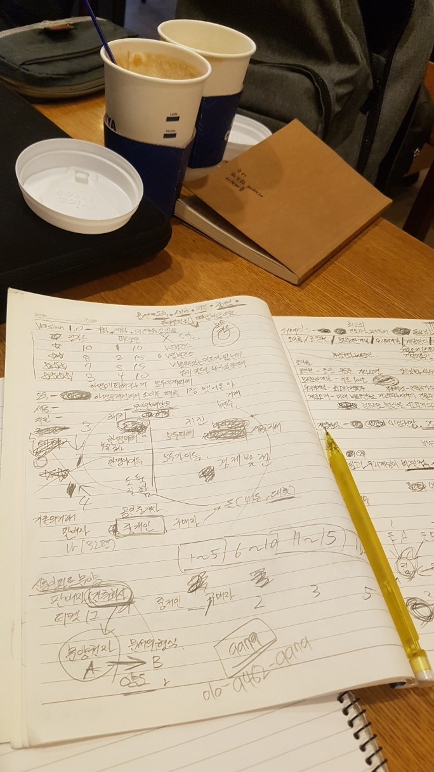
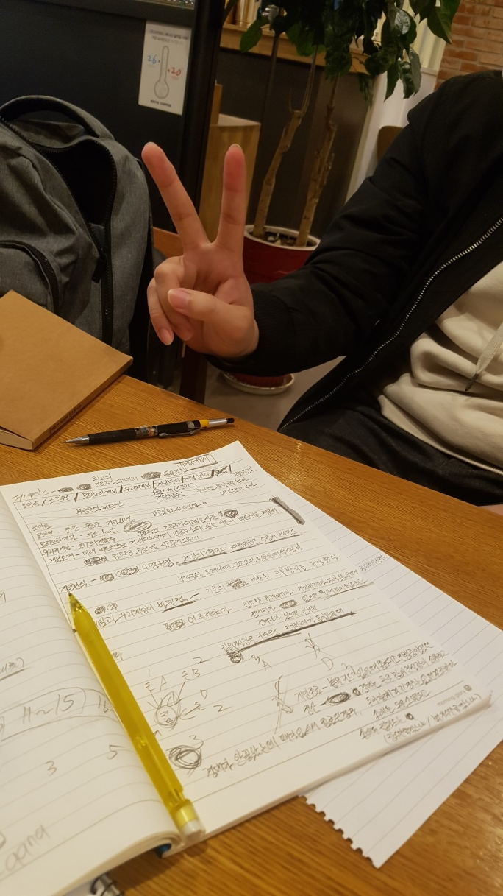
03.17 토요일
우동준, 김승도 참여
게임 보고서, 게임제작을 위해 카드를 만들어 시작해봤습니다.
모두참여 안하였기 때문에 1인2역으로 4인 게임을 해봤는데 잘 만들 수 있을 것 같아 큰 수확을 한 것 같습니다.
미 참여한 조원들과 내일이던 모레던 게임테스트를 해봐야겠습니다
*게임 보고서 작성
*게임방식 결정(추후 수정여지가 있음)

Slide 4
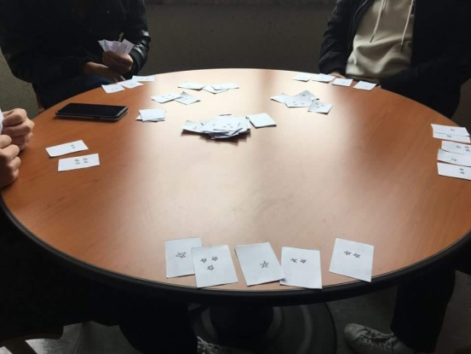
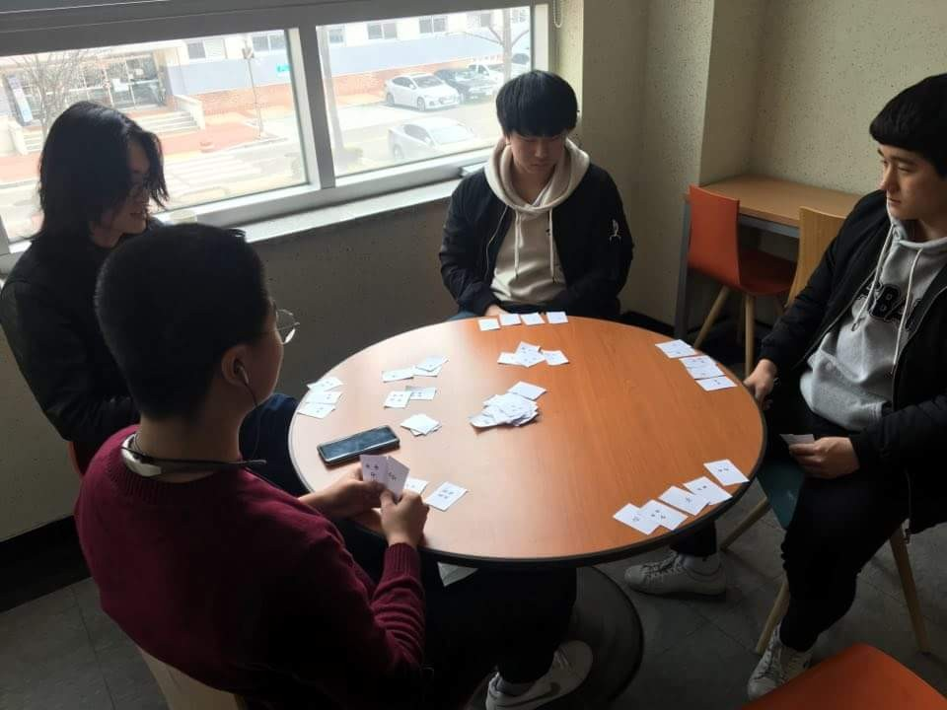


03.19 월요일
토요일에 만든 게임을 점심시간에 해봤습니다.
우리는 매 점심시간마다 게임을 하고 수정사항을 금요일까지 주고받고 수요일에는 옵션카드를 추가 할 예정입니다.
*시간이 부족한 관계로 주말에 뭐했는지 알림

Slide 5
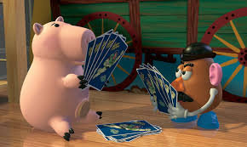
03.20 월요일
어제보다 시간여유가 있어 조원들에게 규칙설명을 했고, 기본 규칙을 정리, 숙지했습니다.
생각보다 게임이 많이 느릴 줄 알았는데 한판에10여분 걸렸습니다.
내일은 찬스카드를 만들 예정 입니다 만들고 나서는 목, 금요일날에는 만든 찬스카드를 수정 할 예정입니다.
계획대로 잘됐으면 좋겠습니다.
*한판에 10여분 걸린다는 걸 확인
*나의 선택에 나의 점수가 많이 좌지우지됨에 많이 뿌듯?해함
*카드의 종류가 점수카드, 비트코인카드 밖에 없으니 패의 비대칭이 심함 이는 찬스카드를 만들면 해결 될 것 같습니다 누구는 점수카드만 누구는 비트코인카드만 나오는걸 방지해야겠습니다.

Slide 6
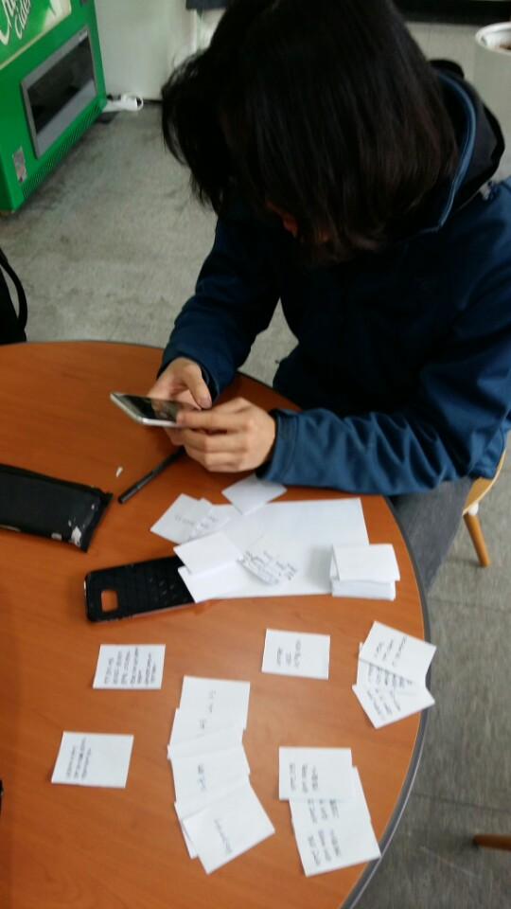
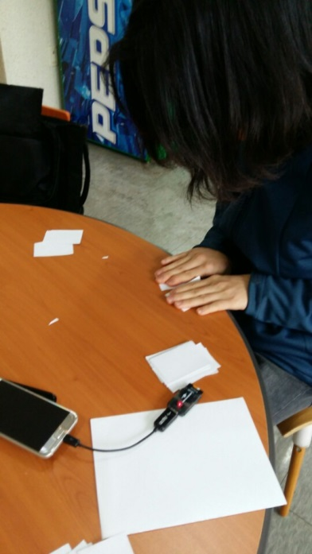
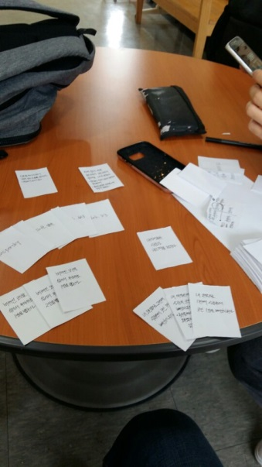
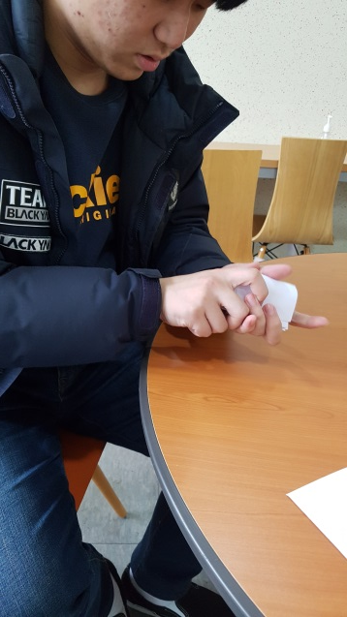
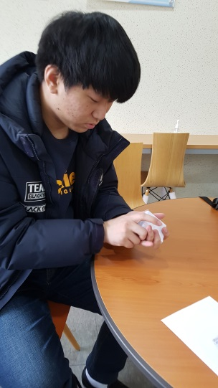
03.21 수요일
(03.21.18)수요일 우동준, 김승도 참여
찬스카드를 제작했습니다. 한 사람 득, 실을 본다 모두 가득, 실을 본다 로 4가지 경우로 카드를 만들었습니다. 실을 볼 경우 그걸 막을 방어카드도 만들었습니다.
이 카드 아이디어는 준성이가 내줬습니다.
*기존 카드현황은 점수25장 비트코인50장에서 찬스카드18장을 추가했습니다.
*찬스카드를 추가하니 카드를 뽑는데 있어 비대칭(코인카드만 나온다 던지 점수카드만 나온다 던지)을 막은 것 같습니다
*오늘 만든 찬스카드는 목, 금을 통해 보완하고 첨삭도 할 것 입니다.
*카드장수 게임룰 에 정리

Slide 7
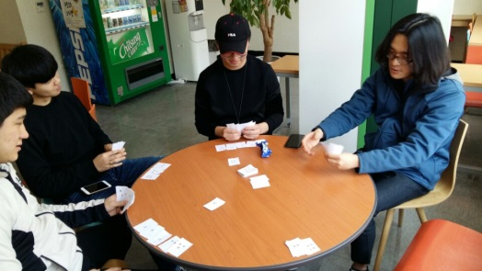
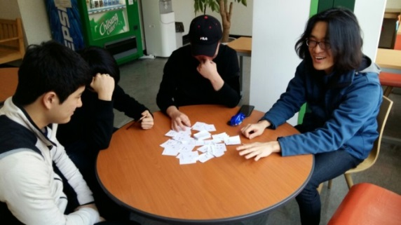
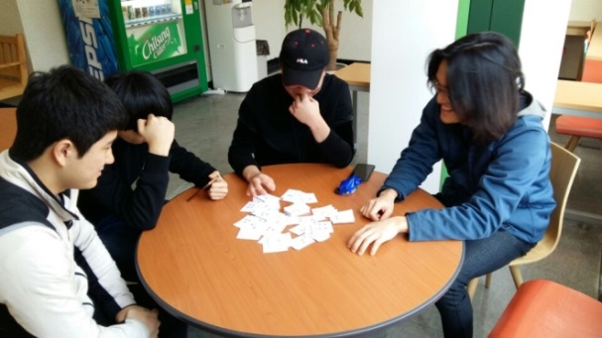
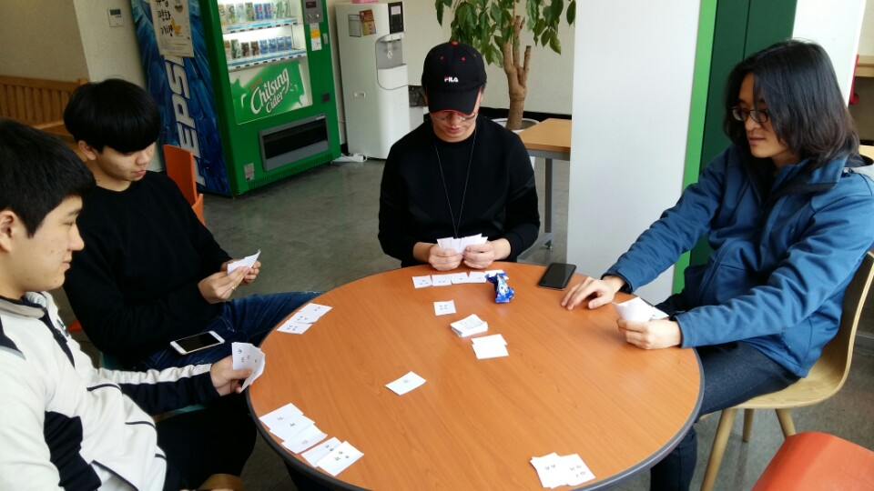
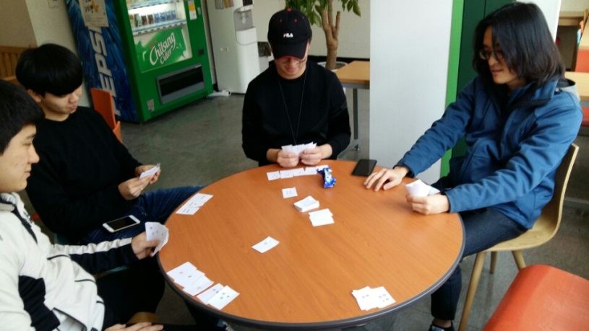
03.23 금요일
찬스카드를 만들고 나서 플레이를 했습니다.
*개발자입장에서 더 이상 의견은 없는 것 같습니다.
*찬스카드를 만들고 나니 게임시간이 좀더 늘어났습니다.
*다음주 부터는 유저입장에서 수정을 할 려고 합니다.

Slide 8
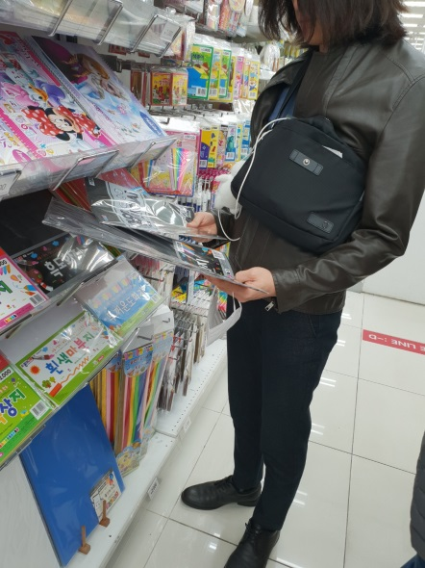
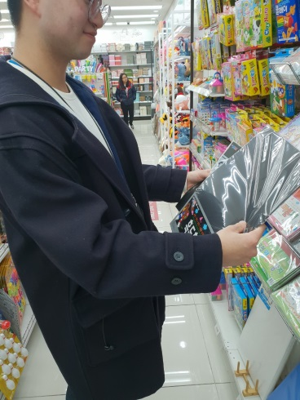
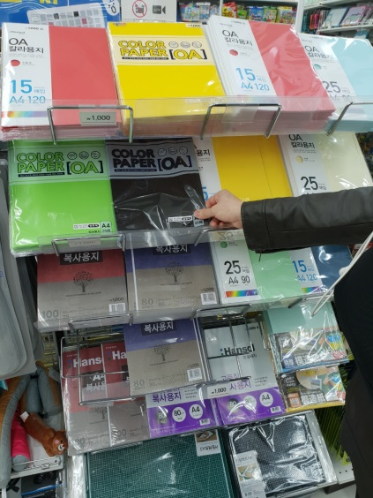
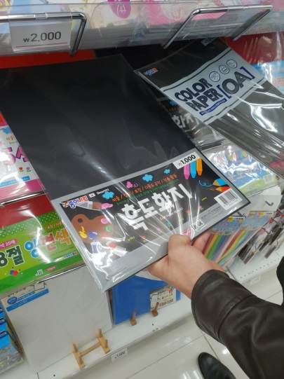
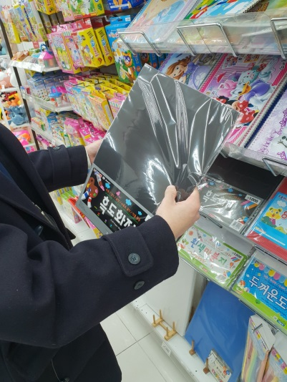
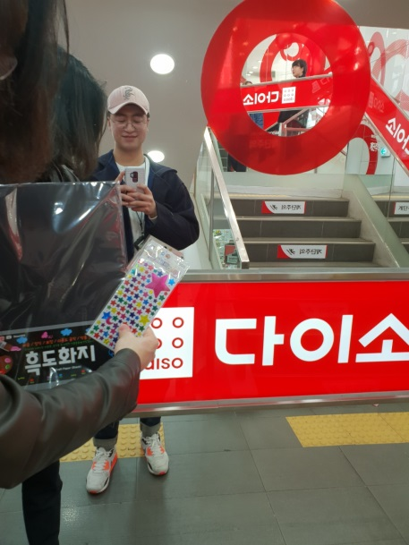
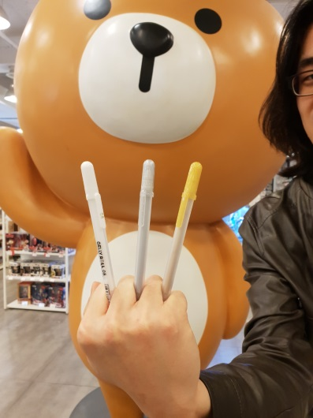
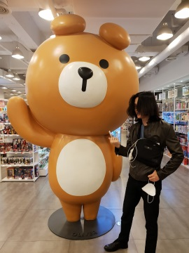
03.24 토요일
(03.24.18)토요일 이준성, 김승도참여
*카드재료구매(도화지, 흰색, 은색, 금색펜)
*월요일 제작예정

Slide 9
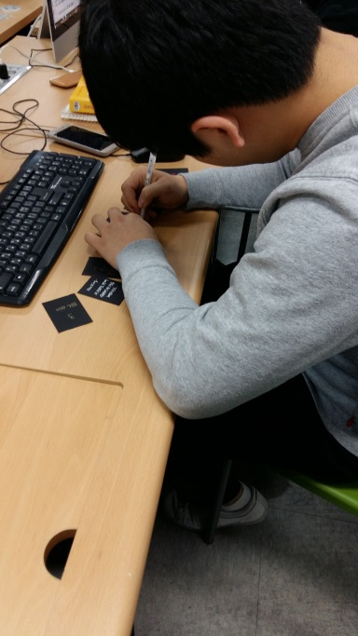
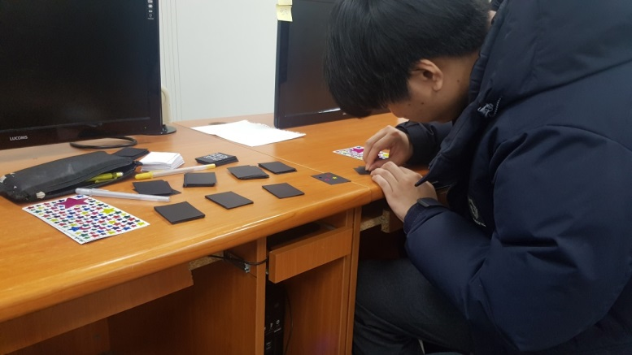
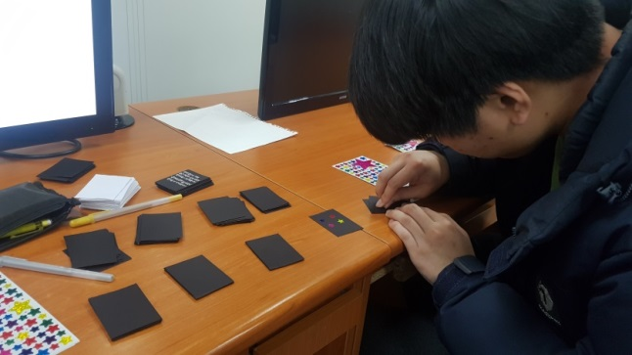
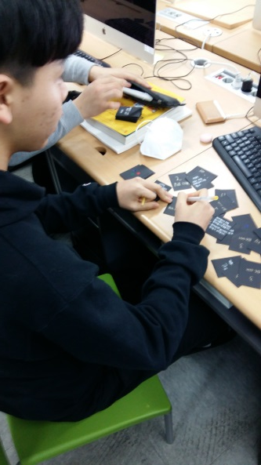
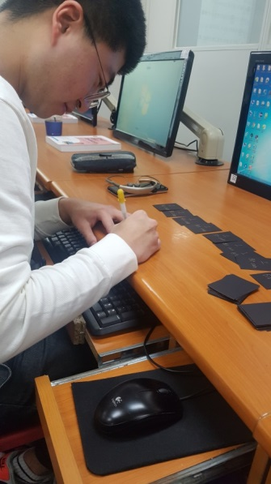
03.26 월요일
*카드제작완료.
*일부 규칙 수정
*규칙에 맞게 카드에 이름 부여

Slide 10
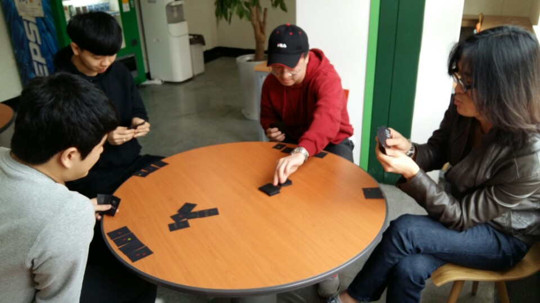
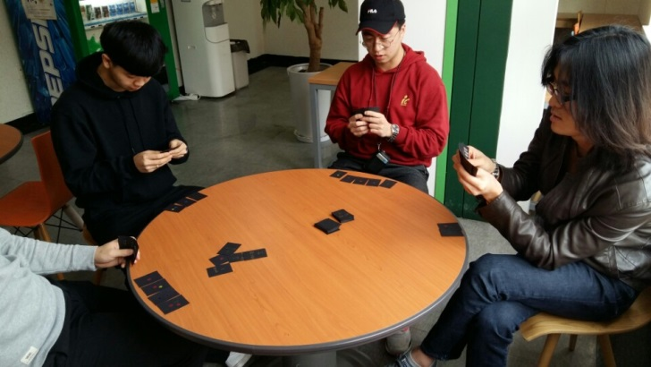
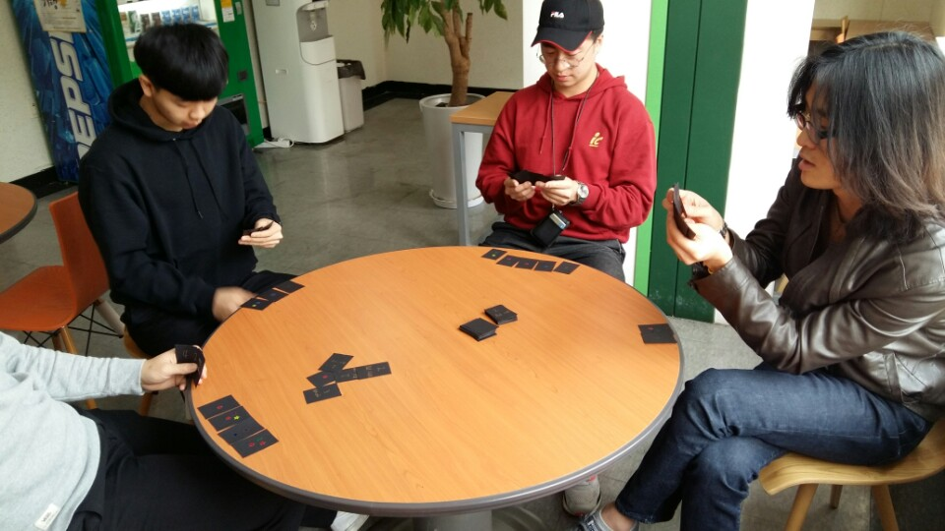
03.27 화요일
03.27.18)화요일 모두참여
*게임시간 15여분
*옵션카드에 예외적인 경우 부연설명이 더 필요함
*더 이상 조원끼리 게임을 안 해도 됨

